Slide 2
পরিচিতি
শ্রেণি: অষ্টম
বিষয়: তথ্য ও যোগাযোগ প্রযুক্তি
অধ্যায়: তৃতীয়
সময়: 50 মিনিট
তারিখ: 22/12/2019 ইং।
মোহাম্মদ শরিফুল ইসলাম
সহকারী শিক্ষক
কিশোরগঞ্জ মডেল বয়েজ হাই স্কুল
কিশোরগঞ্জ সদর, কিশোরগঞ্জ।
মোবাইল: 01710-098 430
ইমেইল: milsha2012@gmail.com

Slide 3
ভিডিওটি ভালভাবে লক্ষ্য কর
তোমরা কী দেখতে পেলে?

Slide 4
কম্পিউটার ভাইরাস

Slide 5
এই পাঠ শেষে শিক্ষার্থীরা-
কম্পিউটার ভাইরাস কী তা বলতে পারবে
ভাইরাসের প্রকারভেদ বর্ণনা করতে পারবে
ম্যালওয়্যার থেকে নিষ্কৃতি পাওয়ার উপায় ব্যাখ্যা করতে পারবে।

Slide 6
ভিডিওটি ভাল ভাবে লক্ষ্য কর
ভাইরাস হল এক ধরনের ক্ষতিকর সফটওয়্যার বা ম্যালওয়ার যা পুনরুৎপাদনের সক্ষম।
কম্পিউটার সিস্টেমের নানা
ধরনের ক্ষতি করে থাকে।
এক কম্পিউটার থেকে অন্য কম্পিউটারে সংক্রমিত হতে পারে।
কী বুঝতে পাচ্ছ?
তাহলে বল কম্পিউটার ভাইরাস কী?

Slide 7
একক কাজ:
কম্পিউটার ভাইরাস কী তা বুঝিয়ে বল।

Slide 8
কম্পিউটার ভাইরাস
অনিবাসী ভাইরাস
Non-Resident Virus
নিবাসী ভাইরাস
Resident Virus

Slide 9
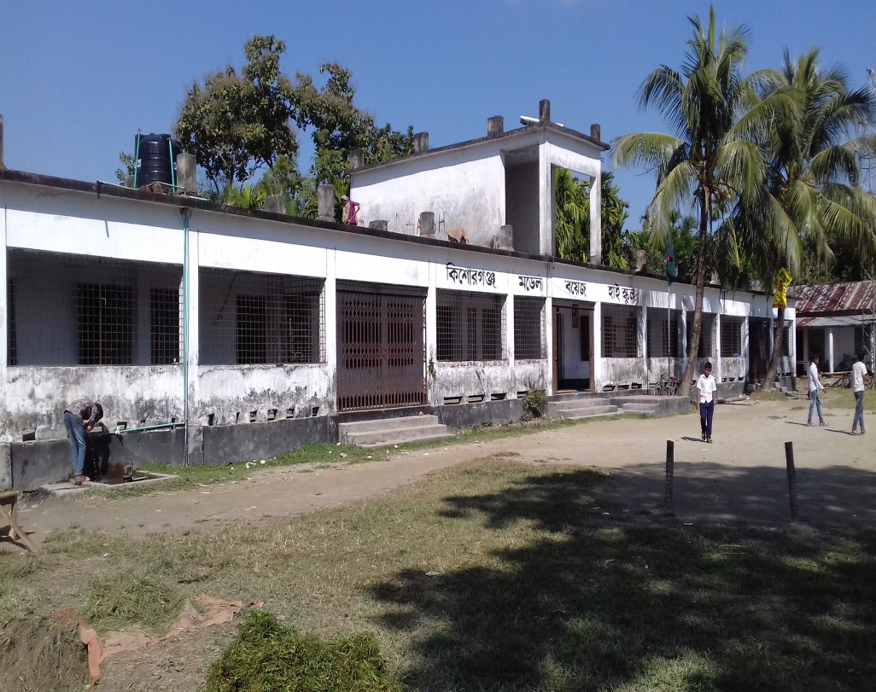
Resident School
ছবি দেখে বলতো, নিবাসী ভাইরাস কী?
নিবাসী ভাইরাস : এটি কম্পিউটারের সিস্টেম মেমোরিতে ঢুকে স্থায়ী হয়ে বসে থাকে। যখনেই কোন প্রোগ্রাম রান হয় তখনেই সেটিকে সংক্রমিত করে।

Slide 10
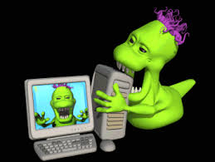
Non-Resident School
ছবি দেখে বলতো, অনিবাসী ভাইরাস কী?
অনিবাসী ভাইরাস : এই ভাইরাস সক্রিয় হয়ে উঠার পর অন্য প্রোগ্রামকে সংক্রমন করে মূল প্রোগ্রামের কাছে নিয়ন্ত্রন দিয়ে নিজে নিস্ক্রিয় হয়ে যায়।

Slide 11
জোড়ায় কাজ:
সময়: 10 মিনিট
1. অনিবাসী ও নিবাসী ভাইরাস বলতে কী বুঝ?

Slide 12
এগুলোকে আমরা কী বলি?
এগুলো দিয়ে আমরা কী করি?
কম্পিউটারকে ভাইরাস মু্ক্ত করি।
বলতো এগুলো কীসের ছবি?

Slide 13
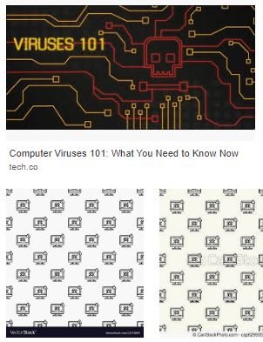
সকল ভাইরাসের সুনিদির্ষ্ট প্যাটার্ন রয়েছে
বলতো এগুলো কীসের ছবি
বিভ্ন্নি ধরনের প্যাটার্ন
.exe বা কার্যকরী ফাইলকে বেশির ভাগ ভাইরাস আক্রমন করে তাই .exe ফাইলকে পরীক্ষা করেই অনেকখানি আগানো যায়। তবে নিয়মিত আপডেট করতে হয়।
এন্টিভাইরাস সফটওয়্যার প্রথমে এই সকল প্যার্টানের একটি
তালিকা তৈরি করে। গবেষনা করে এই তালিকা তৈরি করা হয়।
যখন এন্টিভাইরাস সফটওয়্যারকে কাজ করতে দেওয়া হয়, সে তালিকার সাথে তুলনা করে । যদি মিলে যায় তাহলে এটিকে ভাইরাস হিসাবে সনাক্ত করে ও ডিলেট করে দেয়।

Slide 14
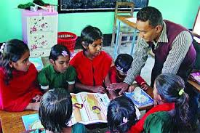
দলগত কাজ
এন্টি-ভাইরাস কীভাবে ভাইরাসকে সনাক্ত করে ?
দলে আলোচনা করে বর্ণনা কর।

Slide 15
মূল্যায়ন:
1। কম্পিউটার ভাইরাস কী?
2। কম্পিউটার ভাইরাস আক্রান্ত হয়েছে তা কিভাবে বুঝব?
3। অনিবাসী ভাইরাস কী?
4। কিভাবে কম্পিউটার ভাইরাস মুক্ত রাখতে পারি?
5। বেশিরভাগ ভাইরাস কোন ধরনের ফাইলকে আক্রমন
করে?

Slide 16
বাড়ির কাজ:
তোমার কম্পিউটারে ভাইরাস আক্রান্ত হলে কিভাবে ভাইরাস মুক্ত করবে ব্যাখ্যা কর।

Slide 17
নীতিকথা
নৈতিকতা শিক্ষাই শিক্ষার মূল লক্ষ্য হওয়া উচিত-
মোহাম্মদ শরিফুল ইসলাম

Slide 18
সবাইকে ধন্যবাদ

